Slide 1



TRƯỜNG TIỂU HỌC HÒA NGHĨA
CHÀO MỪNG
QUÝ THẦY, CÔ GIÁO VỀ DỰ GIỜ THĂM LỚP
Môn: Tiếng Việt - Lớp 2A
Giáo viên: Nguyễn Thị Mai Lan

Slide 2
BÀI 7
HẠT THÓC
Tiết 4

Slide 3


Nói và nghe

Slide 4
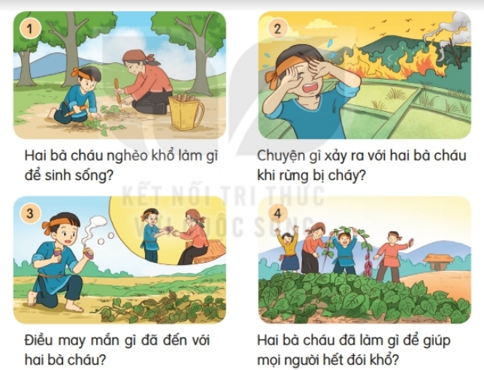

Slide 5
Em rút ra được bài học gì từ câu chuyện trên?
Em rút ra bài học: Truyện cổ tích ca ngợi đức tính chăm chỉ, cần cù chịu khó và hiểu thảo của cậu bé.

Slide 6


